Slide 1
Basketbal
Mgr. Jan Charousek, Ph.D.

Slide 2
Historie basketbalu
První zmínky o hře, podobné basketbalu podle archeologických nálezů máme z období Májů a Aztéků. Sedm století před naším letopočtem byla tato hra (Mayové ji nazývali pok-ta-pok, Aztékové tlachtli) součásti náboženských obřadů. Byla provozována na hřišti 166 x 28 metrů. Basketbalu se blížila skutečností, že cílem hráčů bylo prohodit míč kamenným kruhem, umístěným asi deset metrů nad zemí.

Slide 3
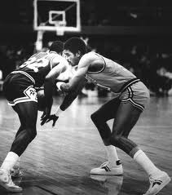
Historie basketbalu
Za počátek vzniku současné podoby basketbalu je považován rok 1891, kdy v USA, státě Massachusetts, spriengfieldské univerzitě, Dr. James Naismith upravil tuto hru pro potřeby studentů. Jeho cílem bylo vytvořit hru s intenzivní sportovní činností během zimní výuky v tělocvičně. Výsledkem byla hra, která podněcovala smysl pro spolupráci, byla snadno naučitelná a bez možnosti tvrdších zákroků. Naismith určil, že se při hře nesmí běhat s míčem v rukách a poměrně lehký míč bude vhazován do koše horizontálně položeného ve výšce. Z původních třinácti pravidel uveřejněných v lednu 1892 ve školním časopise Triangl se do dnešní doby zachovala pravidla o krocích a úderu pěstí do míče. Basketbal hrálo nejdříve devět hráčů, teprve v roce 1897 byl stanoven definitivní počet pěti hráčů.

Slide 4
Historie basketbalu
V roce 1904 byl basketbal zařazen jako ukázka ve formě turnaje pěti oddílových družstev do programu olympijských her v Saint Luis (USA). V roce 1932 byla v Ženevě ustavena mezinárodní amatérská federace basketbalu - FIBA. Po jejím uznání (1935) Mezinárodním olympijským výborem byl mužský basketbal zařazen do oficiálního programu Olympijských her (OH) 1936 v Berlíně. Ženský basketbal byl na OH zařazen až v roce 1976 v Montrealu. Od roku 1992 (Barcelona) se OH účastní i nejlepší hráči americké profesionální ligy (NBA).
Od roku 1935 se pořádá u mužů mistrovství Evropy (ME), od roku 1950 pak mistrovství světa (ženy 1938, resp. 1953). Od roku 1958 (u žen 1959) se pořádá Pohár evropských mistrů. Turnaje basketbalu jsou také pravidelnou součástí soutěží vysokoškolského studentstva, univerziády se pořádají od roku 1933.

Slide 5
Rozvoj basketbalu v českých zemích
Rozvoj basketbalu v českých zemích začal až po první světové válce. Většina utkání byla sehrána atletickými družstvy (první utkání 1919 pod organizací profesora Pípala). V roce 1924 vstoupil basketbal do českého volejbalového a basketbalového svazu, jehož prvním předsedou byl profesor J. A. Smotlacha. Základy masového rozšíření basketbalu v českých zemích byly položeny roku 1934, kdy došlo k dohodě mezi svazem a Československou obcí sokolskou. V roce 1946 byl založen samostatný Československý basketbalový svaz, jehož předsedou se stal F. M. Marek (Dobrý, Velenský, 1980). V témže roce jsme získali zatím jediný titul mistrů Evropy mužů v Ženevě. Z úspěchů poslední doby lze jmenovat stříbro žen z ME 2003 a zlaté medaile z MS juniorek 2002, ale také stříbrná medaile žen z MS 2010.

Slide 6
Základní pravidla
Obroučka basketbalového koše je ve výšce 3,05 metru.
Šířka desky je 180 cm a výška desky 105 cm.
Rozměry hrací plochy – 28 x 15 metrů.
Délka utkání – 4 x 10 minut, přestávky mezi čtvrtinami jsou 2 minuty kromě přestávky mezi druhou a třetí čtvrtinou, která je 15 minut.
Oddechový čas trvá 1 minutu.

Slide 7
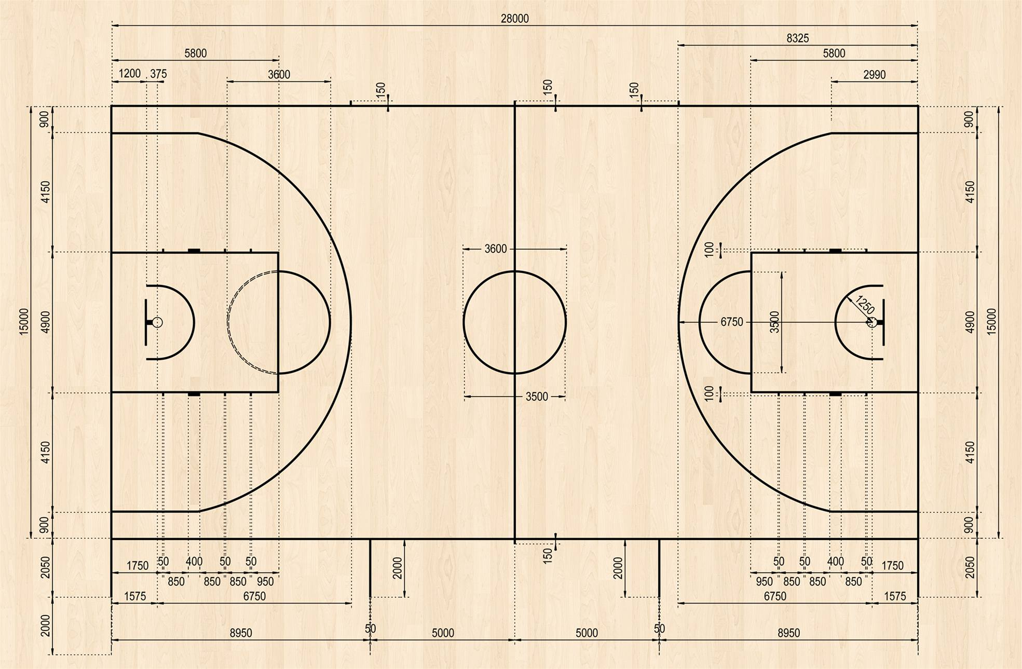
Hrací plocha

Slide 8
Základní pravidla
V průběhu utkání je na hřišti 5 hráčů.
Pravidlo 24 sekund – družstvo, které má míč pod kontrolou musí do 24 sekund hodit na koš.
Pravidlo 3 sekund – hráč nesmí zůstat déle jak 3 sekundy v soupeřově vymezeném území.
Pravidlo 8 sekund – družstvo, které má míč pod kontrolou ve své zadní polovině, musí do 8 sekund od jeho získání dostat míč do své přední poloviny hřiště.
Každý hráč se může dopustit maximálně pěti osobních chyb.

Slide 9
Útočné činnosti jednotlivce
Uvolňování hráče bez míče
Chytání míče a zastavování s míčem
Uvolňování hráče s míčem na místě
Driblink
Přihrávky
Střelba
Útočné doskakování
Clonění

Slide 10
Obranné činnosti jednotlivce
Postoj
Pohyb
Práce paží
Krytí hráče bez míče
Krytí hráče s míčem na místě a v pohybu
Krytí hráče po střelbě a stahování míčů
Stahování míče
Blokování

Slide 11
Základní přehled útočných herních kombinací
Kombinace, založené na akci „hoď“ a „ běž“
Kombinace, založené na přečíslení
Kombinace, založené na clonění

Slide 12
Základní přehled obranných herních kombinací
Proklouzávání
Přebírání
Obranný trojúhelník
Obranné kombinace při početní převaze útočníků
Kombinace při zesilování obrany

Slide 13
Základní přehled útočných herních systémů
Systém proti nezformované soupeřově obraně
Systém postupného útoku
Proti osobní obraně
Proti zónové obraně
Proti kombinované obraně

Slide 14
Základní přehled obranných herních systémů
Osobní obranný systém
Zónový obranný systém
Kombinovaný obranný systém
Presinkové obranné systémy

Slide 15
Basketbalové průpravné hry
Vhodné pro nácvik dané pohybové činnosti
Učebnice basketbalových průpravných her

Slide 16
Minibasketbal
Minibasketbal je hra pro děti ve věku 8-12 let s upravenými basketbalovými pravidly. Za zakladatele je považován J. Archer. V roce 1968 byla založena samostatná mezinárodní basketbalová organizace C. I. M. (Comité International de Minibasketball). První mistrovství světa se hrálo v letech 1967 - 1968, později bylo nahrazeno světovými festivaly minibasketbalu. V Československu se první turnaje odehrávaly v roce 1967 v Praze (Libeň, Dejvice). Se vznikem komise minibasketbalu (1968) se hrají pravidelné soutěže a celostátní festivaly (Perutka, 1982).
Pravidla minibasketbalu – minibasketbal.cz
Pravidla minibasketbalu - youtube

Slide 17
Děkuji za pozornost

